Slide 1
MHW3
Federico Nicotra
1000001861
26/04/22

Slide 2
Descrizione del progetto
Specifiche di progetto
Il sito consiste in un test della personalità basato sulla risposta di 3 domande. Il risultato del test deve essere una personalità tra quelle descritte in un file dato. È richiesta l’implementazione di due API REST (una senza autorizzazione o con API Key e una con OAuth2) che forniscano dei risultati come risultato del suddetto test.
Questa presentazione si limiterà ai soli argomenti del mhw3. Dunque si descriveranno le API utilizzate, il meccanismo di utilizzo (API Key e autenticazione con OAuth2), il formato delle richieste e delle risposte, come queste API sono state incluse all’interno del codice Javascript.

Slide 3
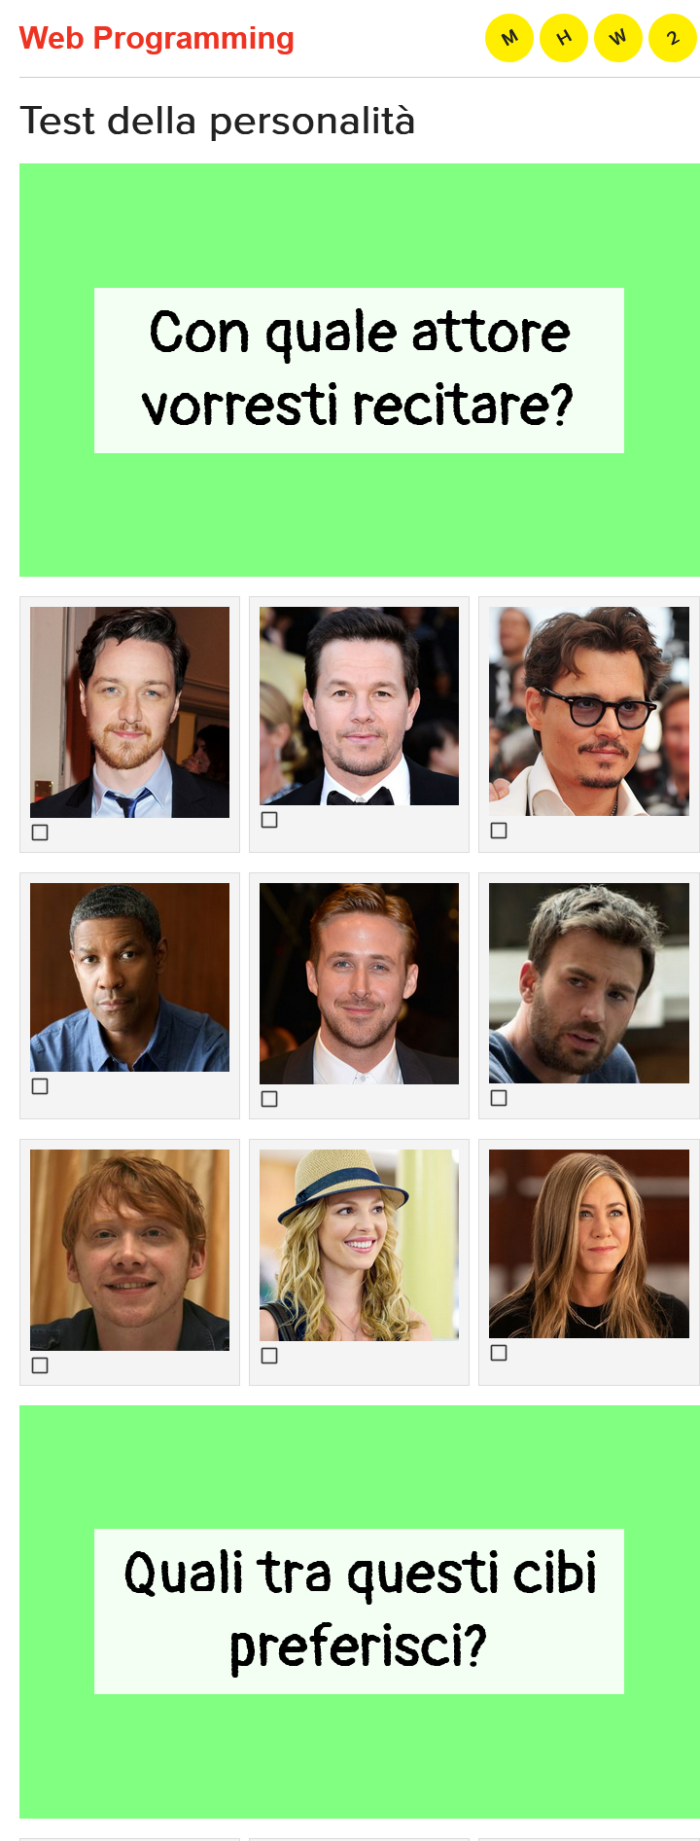
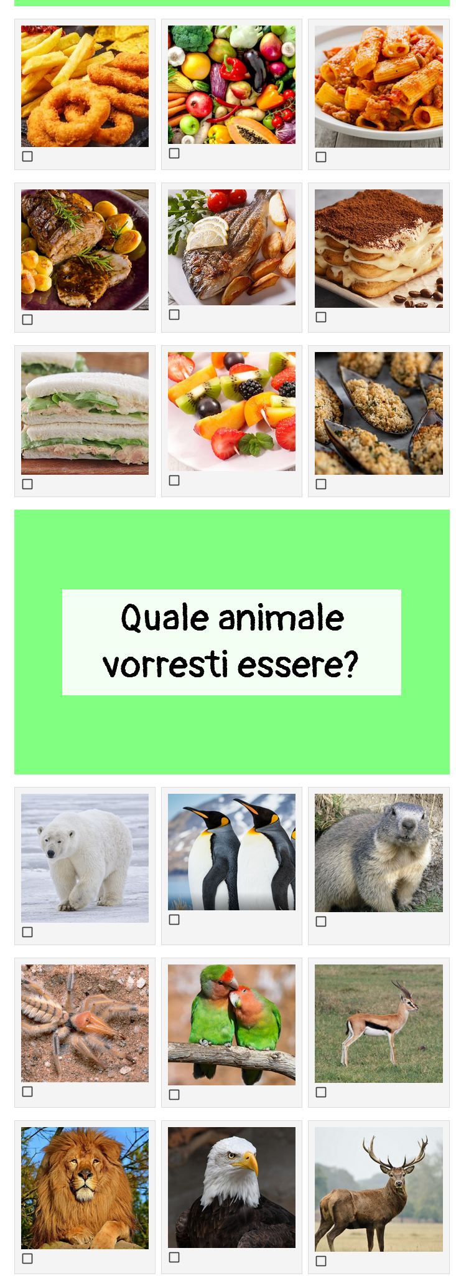
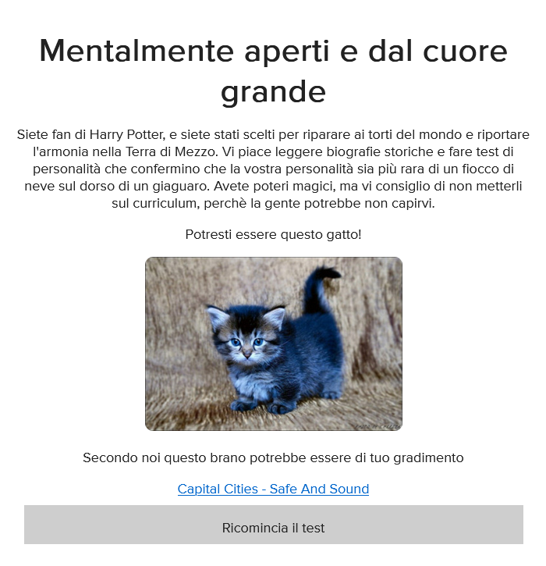
Layout complessivo
Esempio di risultato

Slide 4
API utilizzate
TheCatApi (thecatapi.com)
Spotify (developer.spotify.com)
La prima può essere utilizzata con o senza API Key a seconda del tipo di utilizzo che se ne deve fare. Nonostante l’utilizzo che ne ho fatto fosse limitato a funzioni disponibili senza API Key ho voluto implementarla ugualmente allo scopo di impararne il funzionamento. È stata utilizzata per suggerire una immagine di un gatto che interpreti la personalità risultata dal test.
La seconda fa uso del protocollo di autenticazione OAuth2. È stato necessario registrarsi sulla piattaforma di Spotify per sviluppatori per ricevere le credenziali di accesso alla piattaforma tramite API.

Slide 5
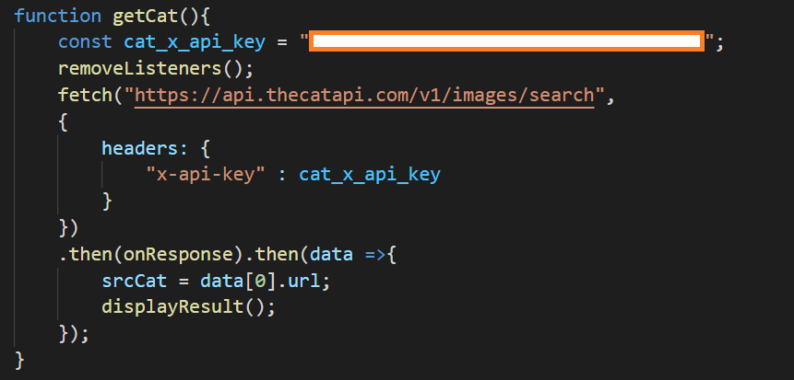
TheCatApi
Inizialmente si invia la richiesta al server per una ricerca random dell’immagine. Si allega nell’header della richiesta la API Key ricevuta in fase di registrazione sul sito. Alla risposta del server viene richiamata una funzione che restituisce il formato json della risposta. Il server risponde con il formato json ma in forma testuale. La funzione precedente è necessaria per poter interpretare la risposta e trasformarla in una struttura dati formato json. Successivamente La struttura contenente i dati viene passata alla funzione successiva che estrapola i dati e li carica su delle variabili globali utili per la visualizzazione del risultato.

Slide 6
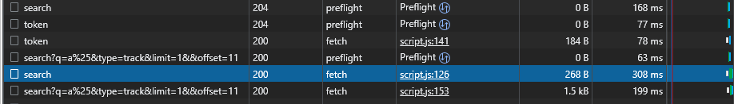
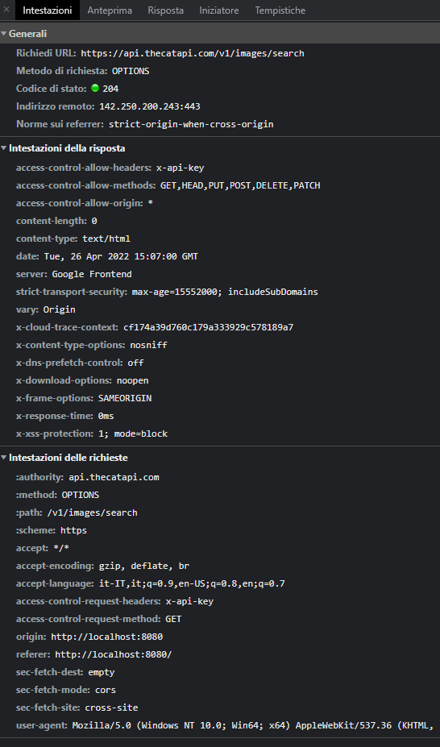

TheCatApi
Richiesta (header)
Risposta (Body)

Slide 7
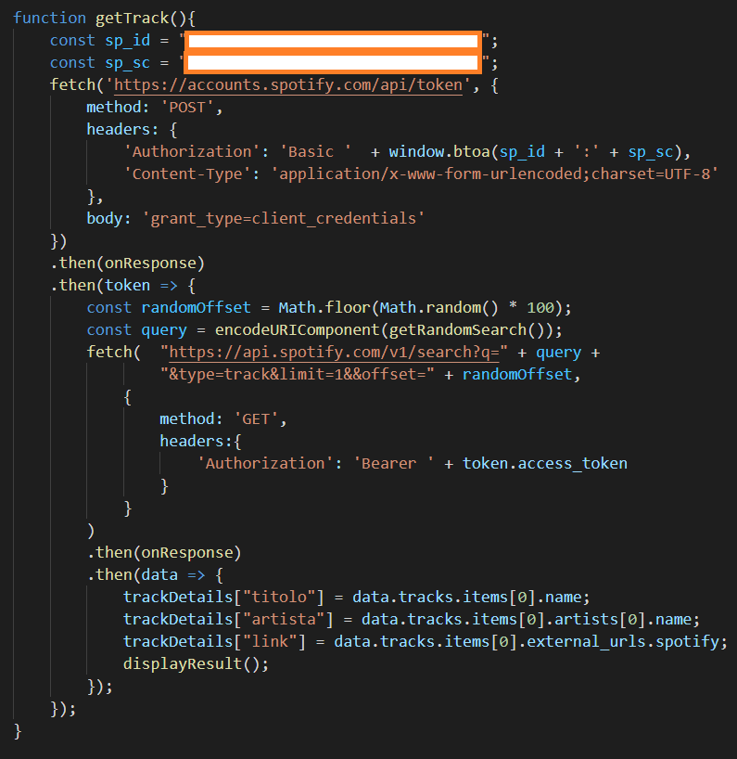
Spotify
Le API con OAuth2 necessitano dunque di autenticazione. Lo scambio di messaggi tra client e server avviene nel seguente modo:
1) Si esegue una richiesta per un token, ovvero una stringa che vale come identificativo temporaneo per poter eseguire richieste al server. Per poter essere richiesto va eseguita una POST con header e body strutturati come in figura. L’header contiene una valore «Authorization» contenente l’ID e la SECRET del client ottenute in precedenza codificate in base64 secondo lo
schema evidenziato in figura. L’header contiene inoltre un campo «Content-Type» con quello specifico valore. Il body contiene una stringa fissata. Questi campi sono specificati nella documentazione della API.
2) La risposta conterrà il token richiesto ed esso verrà utilizzato per forgiare una seconda richiesta (come in figura) per ricevere le informazioni che sono necessarie per il corretto funzionamento del sito. In questo caso si tratta di un brano random.

Slide 8
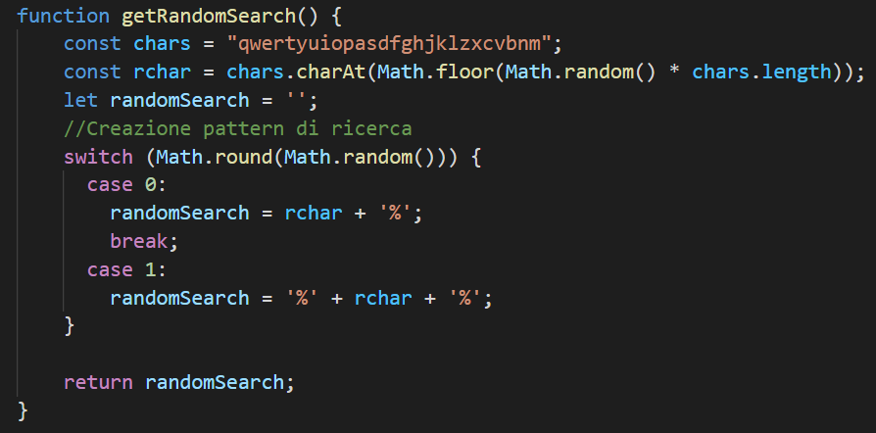
Spotify
La API non mette adisposizione una funzione di ricerca random dei brani. Quindi ho sfruttato la funzione di ricerca di base, tramite pattern e scostamento rispetto al primo risultato (Offset), per implementare questa funzionalità, randomizzando il pattern di ricerca. La funzione in figura ritorna il suddetto pattern che verrà incapsulato all’interno della seconda richiesta al server.

Slide 9
Spotify
3) A questo punto, dopo aver ricevuto i dati dal server, essi vengono interpretati e caricati in una struttura dati di tipo json e successivamente verranno estrapolate le informazioni utili e verranno caricate su delle variabili globali utili per la visualizzazione dei risultati.
Infine viene chiamata la funzione di visualizzazione.

Slide 10
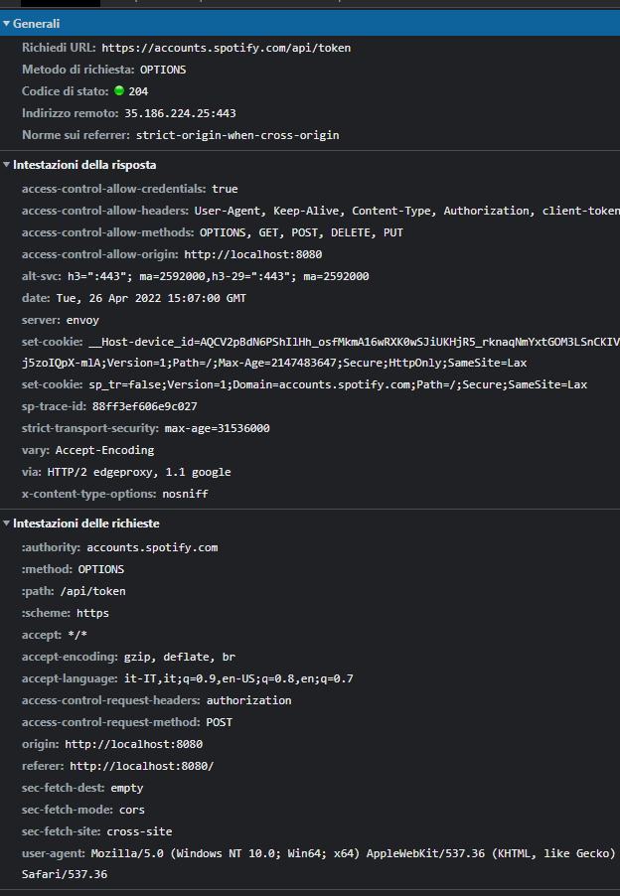
Spotify
Richiesta (header)
RICHIESTA TOKEN
Risposta (Body)

Slide 11
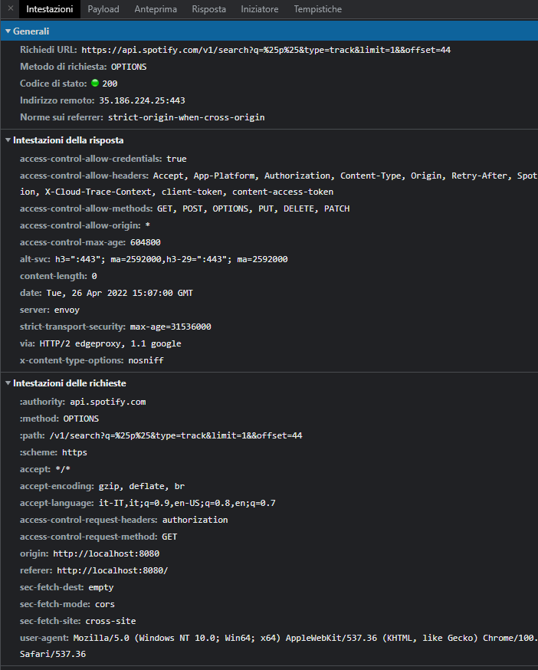
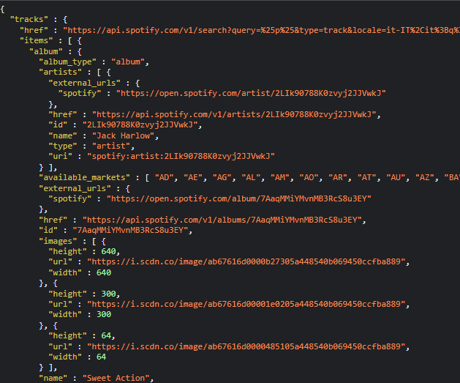
Spotify
RICHIESTA DATI
Richiesta (header)
Risposta (Body)

Slide 12
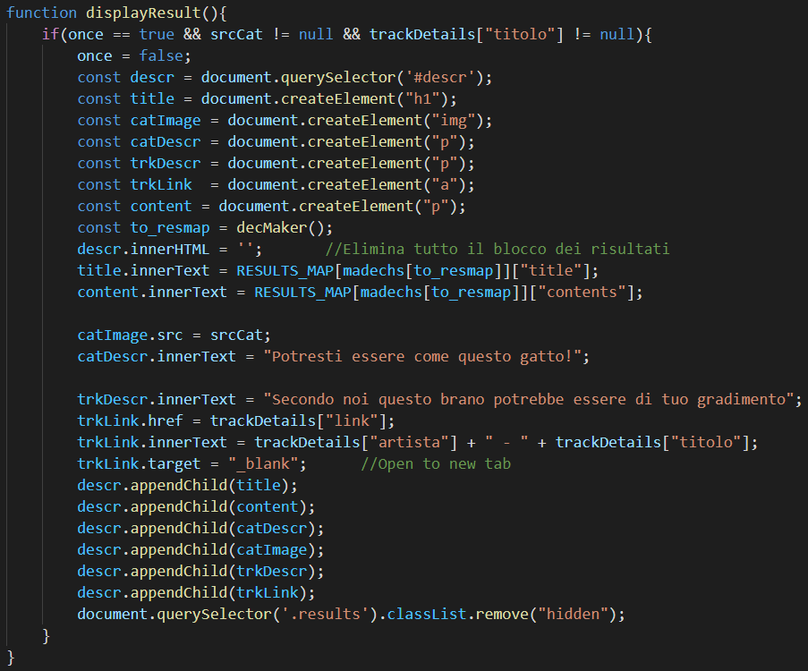
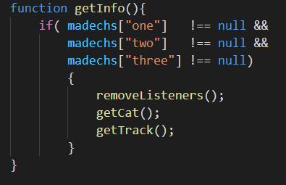
Informazioni aggiuntive
Infine sono state apportate delle modifiche al resto del codice per poter permettere il supporto di tali richieste. La funzione getInfo dà inizio alle richieste che poi verranno eseguite in maniera asincrona. La funzione di visualizzazione non controlla più se le risposte sono state date o meno. Questo compito è stato affidato alla funzione getInfo che verrà richiamata ogniqualvolta si esegua un check su una casella. La funzione displayResult, tuttavia, controllerà se le variabili globali sono state settate. Questo fa sì che la funzione si esegua solo se ha i dati richiesti pronti per essere riportati sulla pagina. È stato inoltre inserito un flag (once) che evita la doppia esecuzione della funzione in caso di malfunzionamenti.

